Slide 1
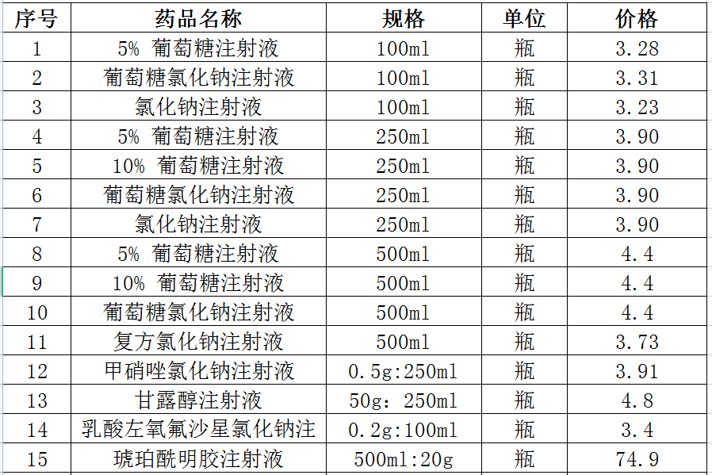
昆明市晋宁区妇幼健康服务中心药品价格公示单

Slide 2
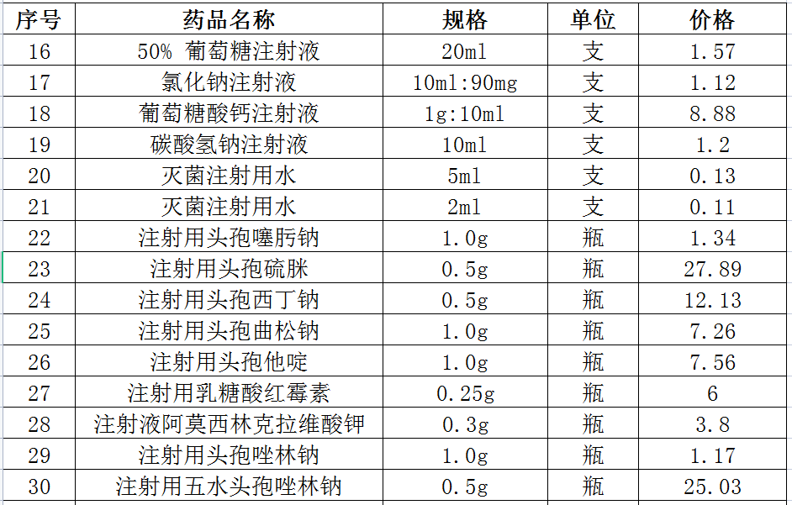
昆明市晋宁区妇幼健康服务中心药品价格公示单

Slide 3
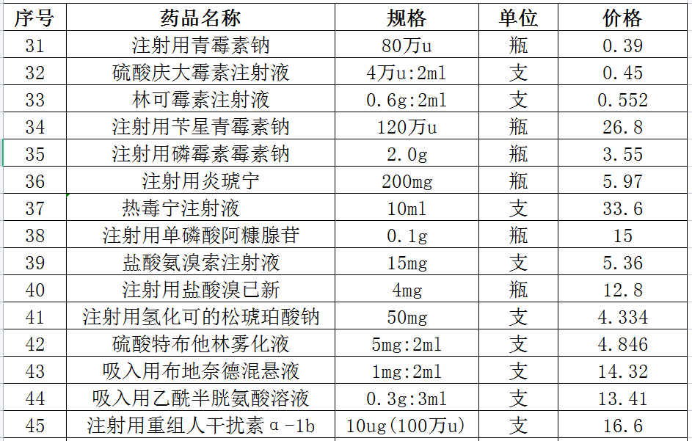
昆明市晋宁区妇幼健康服务中心药品价格公示单

Slide 4
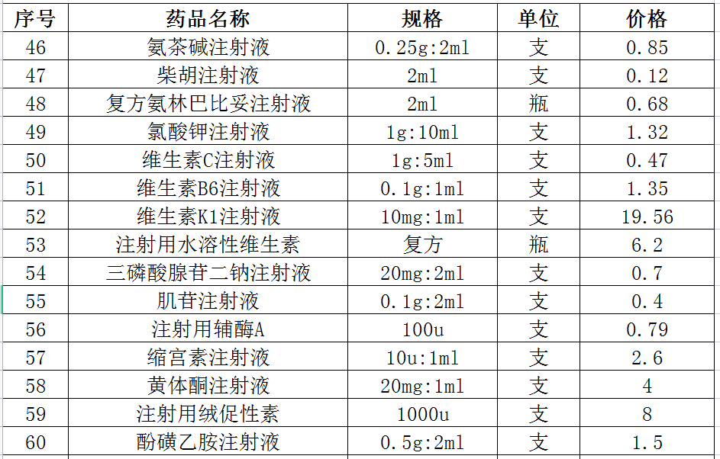
昆明市晋宁区妇幼健康服务中心药品价格公示单

Slide 5
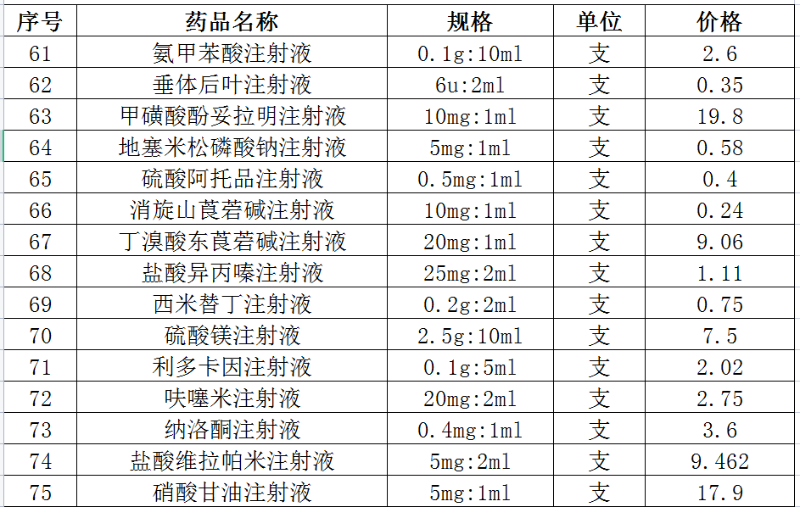
昆明市晋宁区妇幼健康服务中心药品价格公示单

Slide 6
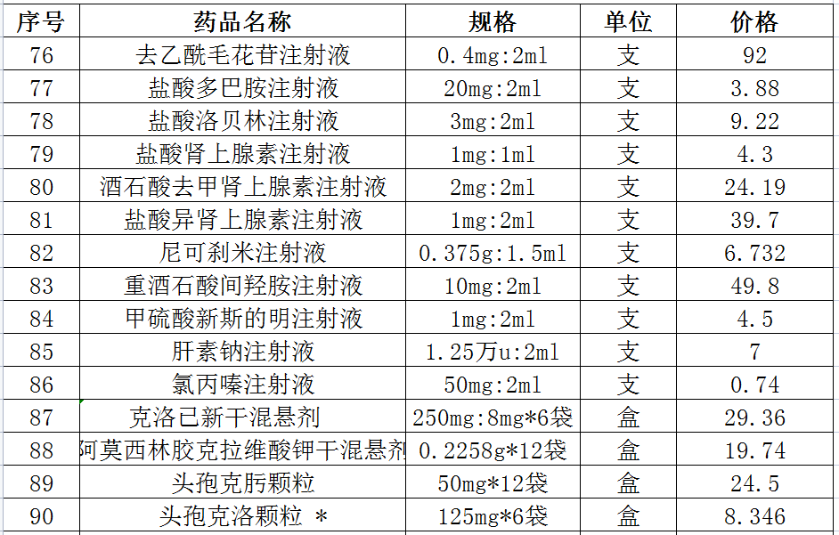
昆明市晋宁区妇幼健康服务中心药品价格公示单

Slide 7
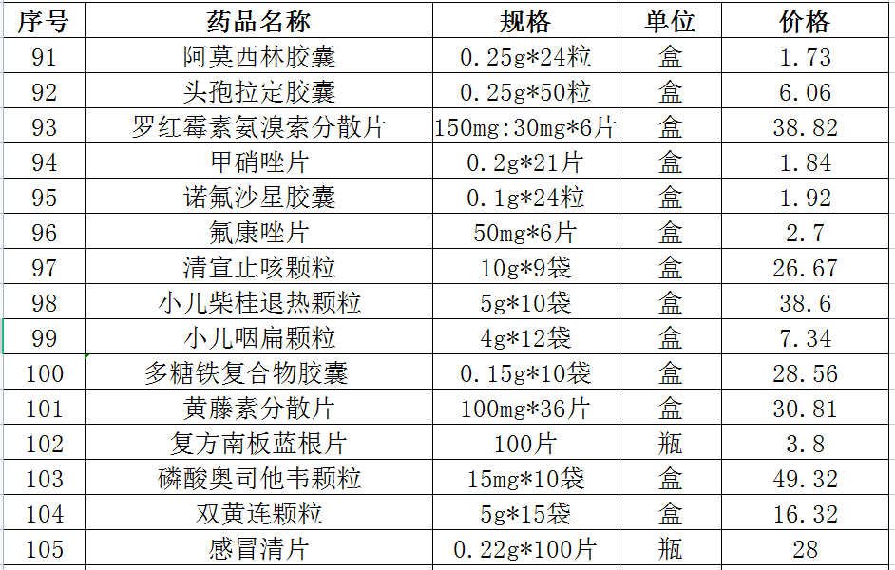
昆明市晋宁区妇幼健康服务中心药品价格公示单

Slide 8
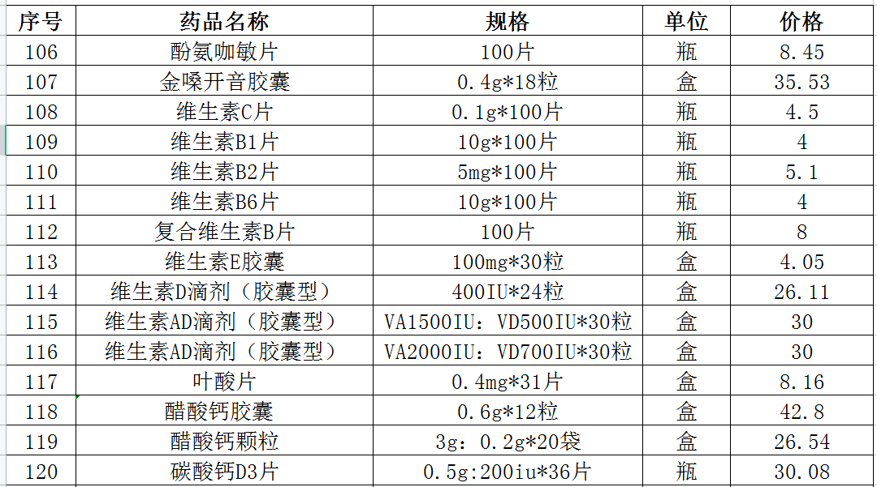
昆明市晋宁区妇幼健康服务中心药品价格公示单

Slide 9
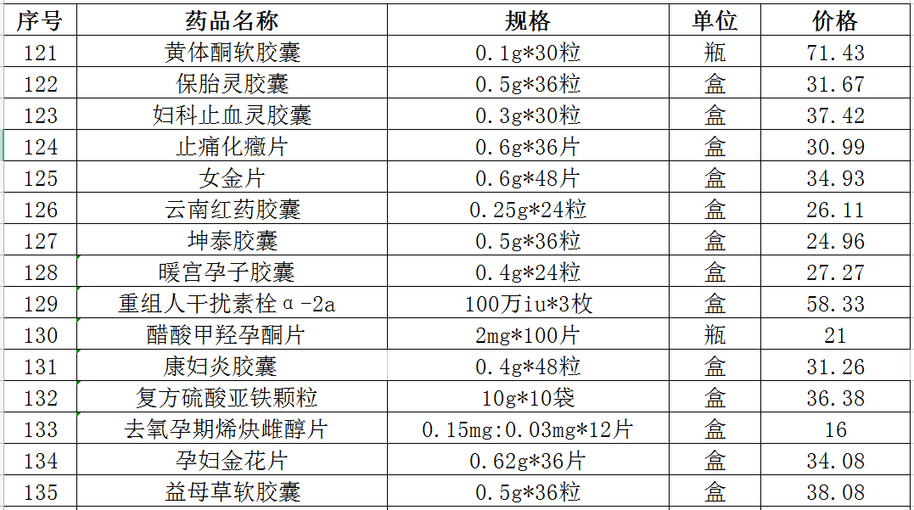
昆明市晋宁区妇幼健康服务中心药品价格公示单

Slide 10
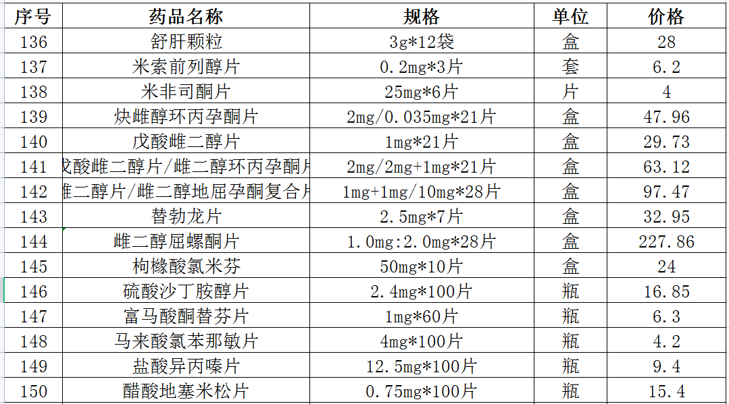
昆明市晋宁区妇幼健康服务中心药品价格公示单

Slide 11
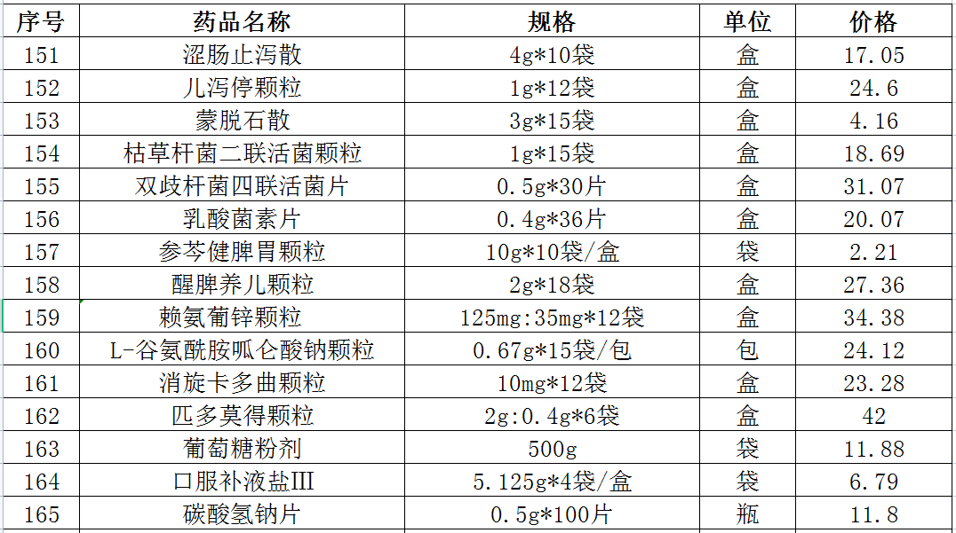
昆明市晋宁区妇幼健康服务中心药品价格公示单

Slide 12
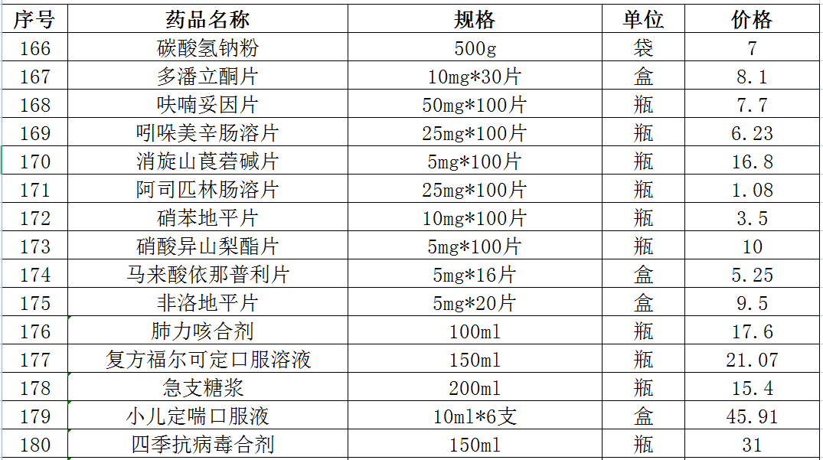
昆明市晋宁区妇幼健康服务中心药品价格公示单

Slide 13
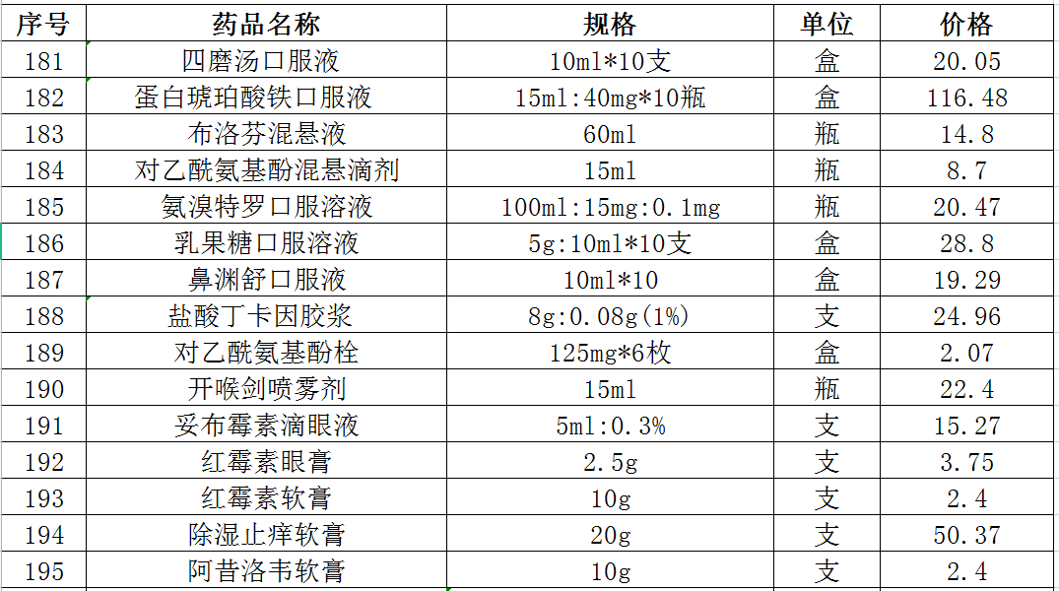
昆明市晋宁区妇幼健康服务中心药品价格公示单

Slide 14
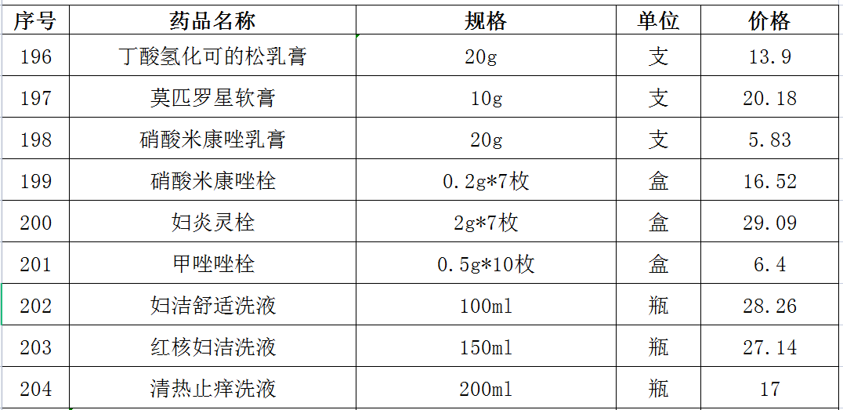
昆明市晋宁区妇幼健康服务中心药品价格公示单

Slide 15
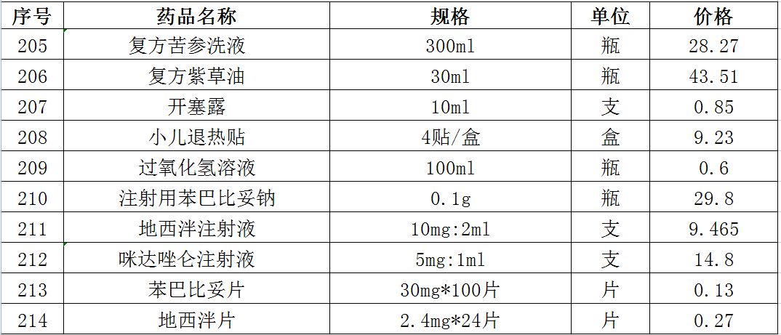
昆明市晋宁区妇幼健康服务中心药品价格公示单

Slide 16
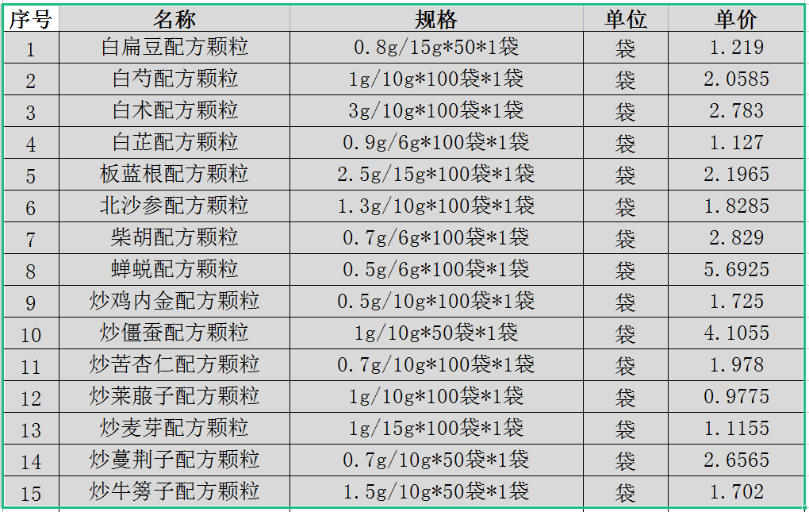
昆明市晋宁区妇幼健康服务中心中药配方颗粒价格公示

Slide 17
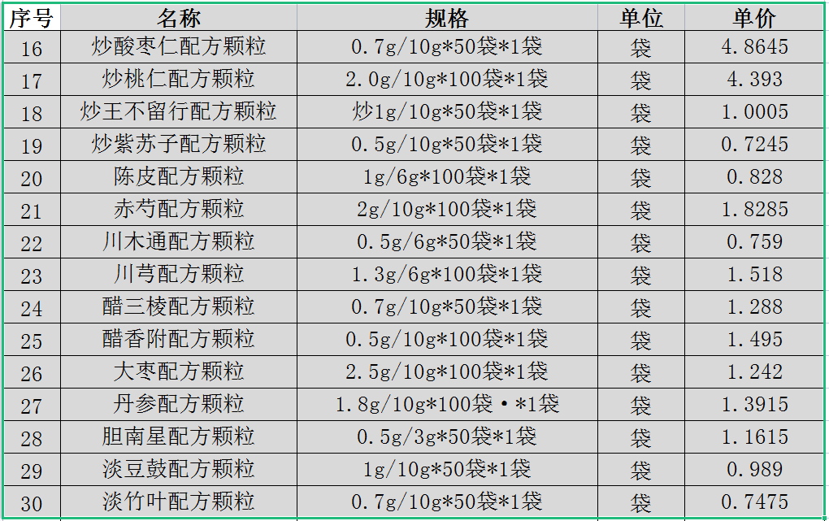
昆明市晋宁区妇幼健康服务中心中药配方颗粒价格公示

Slide 18
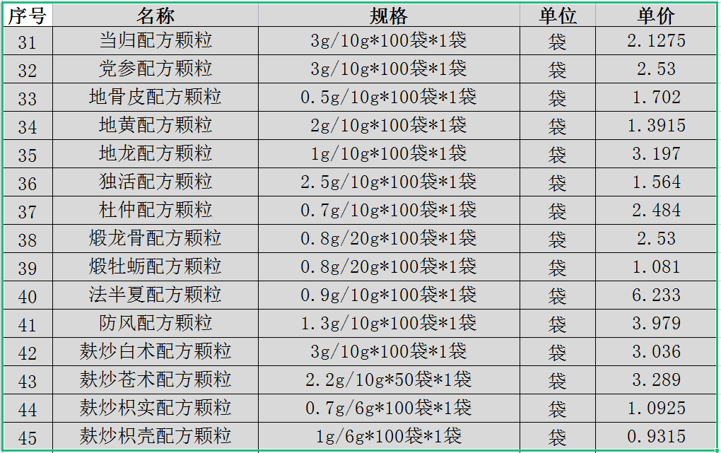
昆明市晋宁区妇幼健康服务中心中药配方颗粒价格公示

Slide 19
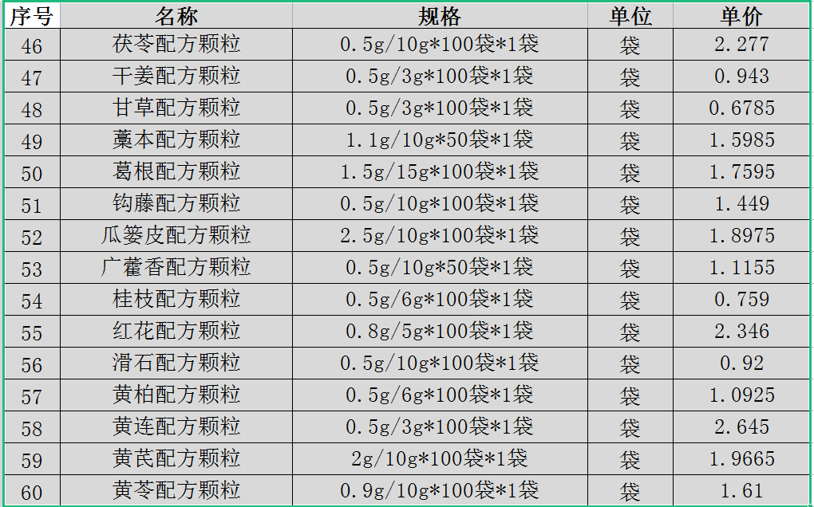
昆明市晋宁区妇幼健康服务中心中药配方颗粒价格公示

Slide 20
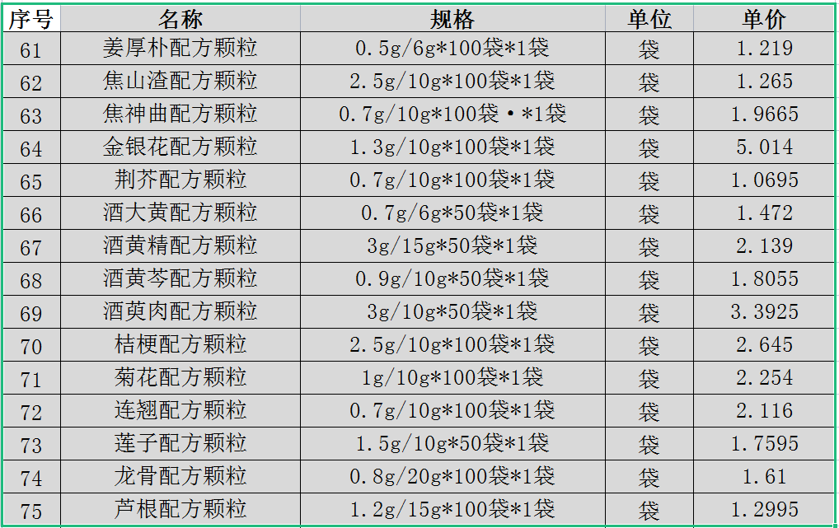
昆明市晋宁区妇幼健康服务中心中药配方颗粒价格公示

Slide 21
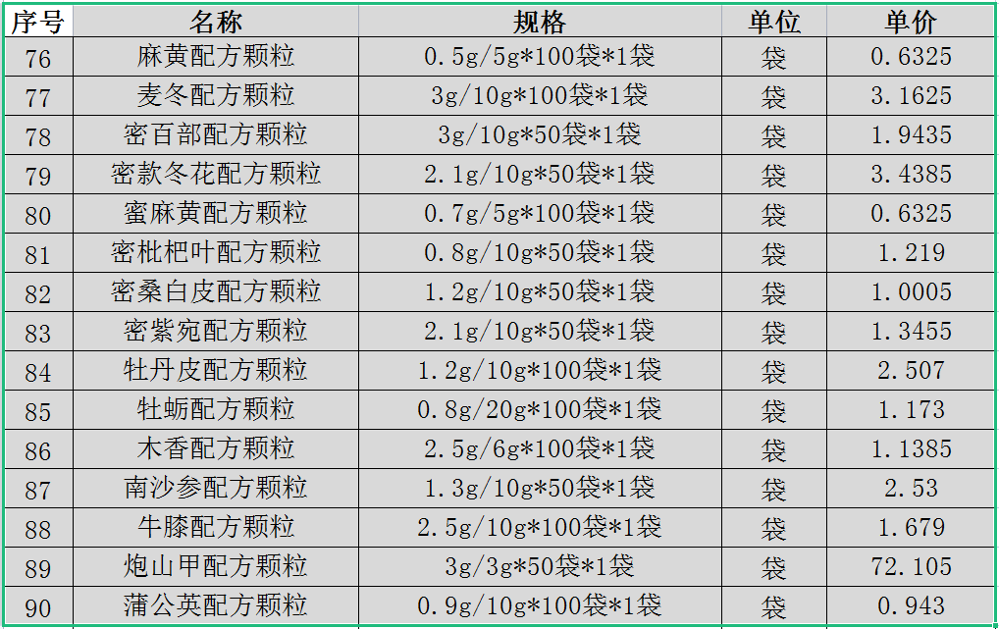
昆明市晋宁区妇幼健康服务中心中药配方颗粒价格公示

Slide 22
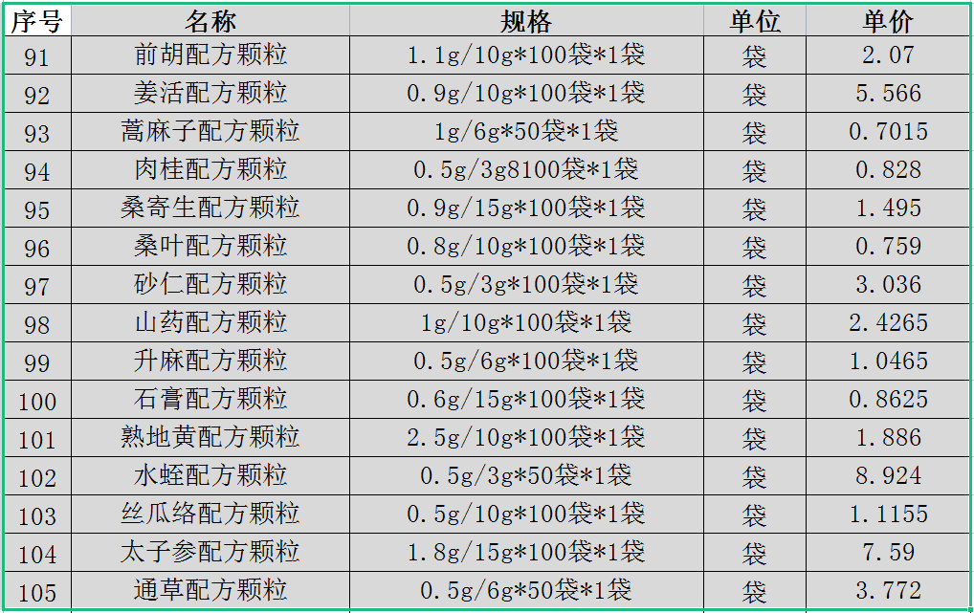
昆明市晋宁区妇幼健康服务中心中药配方颗粒价格公示

Slide 23
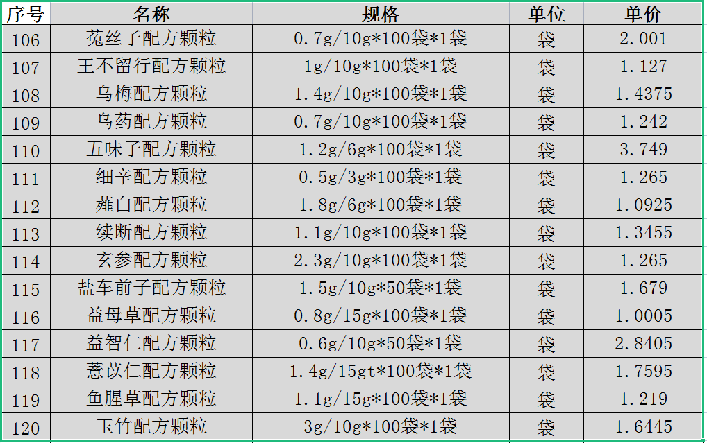
昆明市晋宁区妇幼健康服务中心中药配方颗粒价格公示

Slide 24
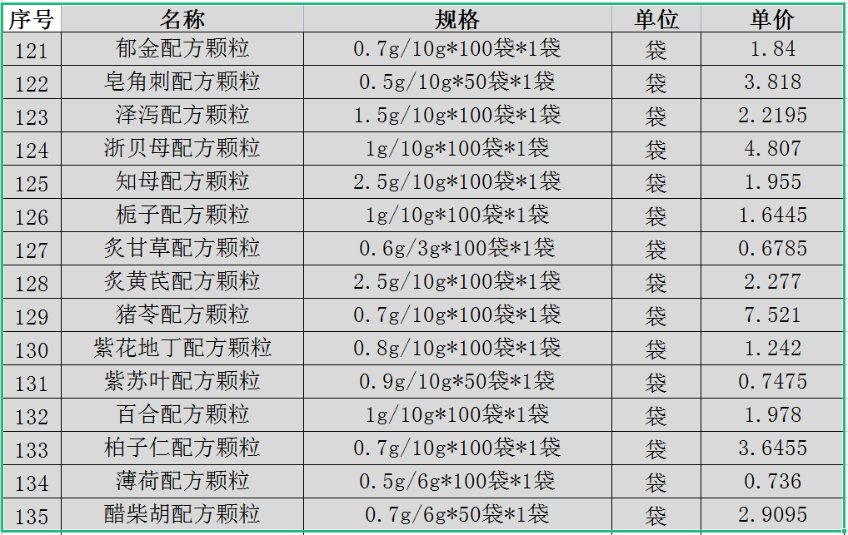
昆明市晋宁区妇幼健康服务中心中药配方颗粒价格公示

Slide 25
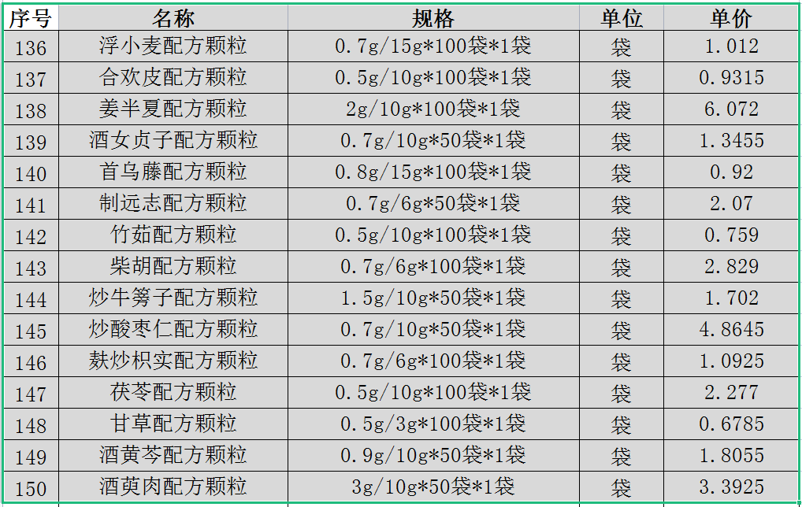
昆明市晋宁区妇幼健康服务中心中药配方颗粒价格公示

Slide 26
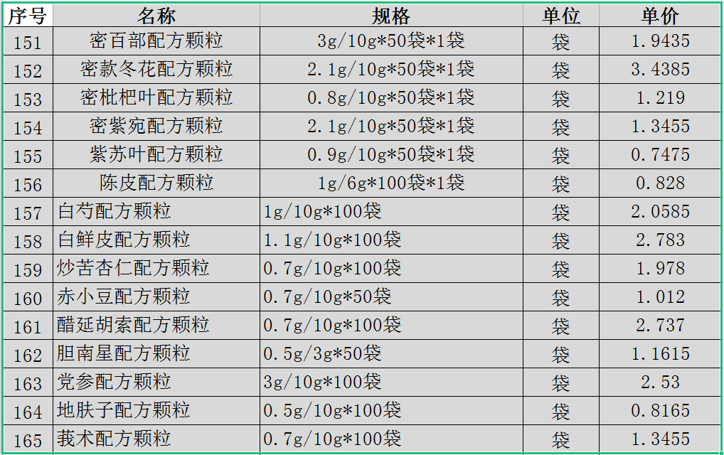
昆明市晋宁区妇幼健康服务中心中药配方颗粒价格公示

Slide 27
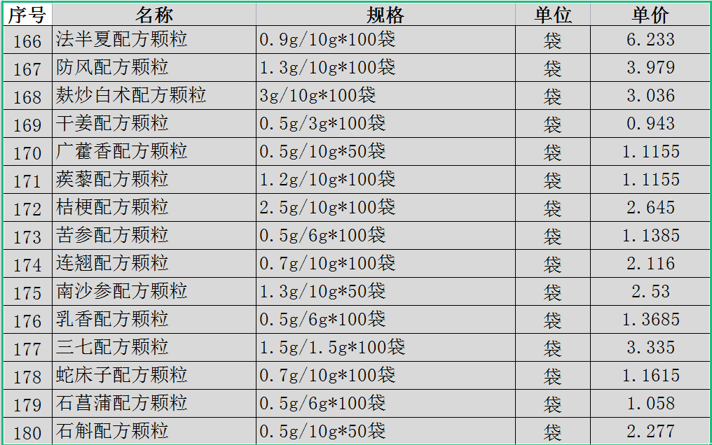
昆明市晋宁区妇幼健康服务中心中药配方颗粒价格公示

Slide 28
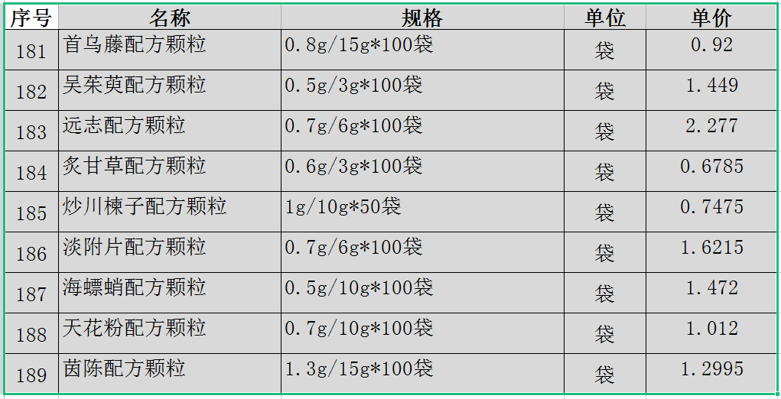
昆明市晋宁区妇幼健康服务中心中药配方颗粒价格公示

